Slide 1
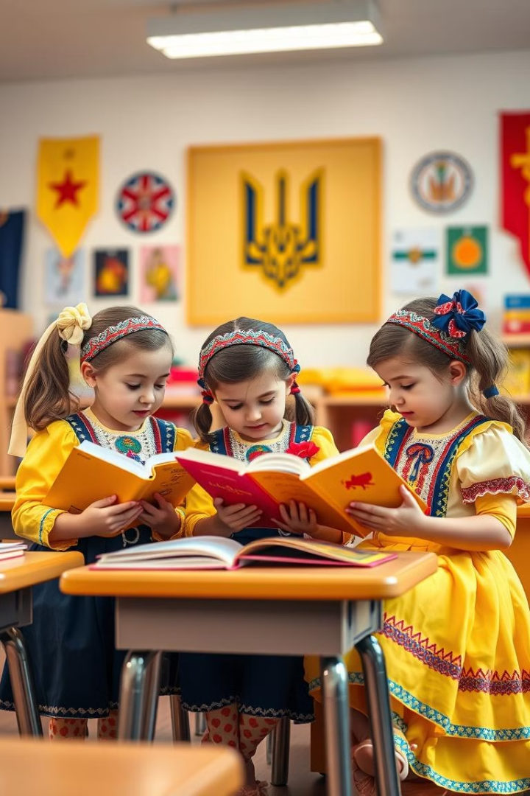
Культура українського мовлення: основа національно-патріотичного виховання в дошкільному віці
Вітаємо на презентації про важливість культури українського мовлення у вихованні маленьких патріотів. Розглянемо ключові аспекти та практичні підходи до формування мовленнєвої культури у дошкільнят.
by Наталія Фурман

Slide 2
Роль мовленнєвого розвитку в становленні особистості дитини
Пізнання світу
Емоційний розвиток
Через мову діти вивчають навколишній світ та формують власну картину світу.
Мовлення допомагає виражати почуття та розуміти емоції інших.
Соціалізація
Інтелектуальний ріст
Мовлення - ключ до взаємодії з оточенням та формування соціальних навичок.
Розвинене мовлення сприяє кращому засвоєнню знань та розвитку мислення.
2
3
1
4

Slide 3
Особливості українського національного мовлення
Мелодійність
Українська мова відзначається особливою музикальністю та ритмічністю звучання.
Багатство лексики
Велика кількість синонімів та образних висловів збагачує мовлення.
Емоційність
Українська мова дозволяє яскраво виражати почуття та настрої.
Фольклорність
Народні вислови та приказки надають мовленню особливого колориту.

Slide 4
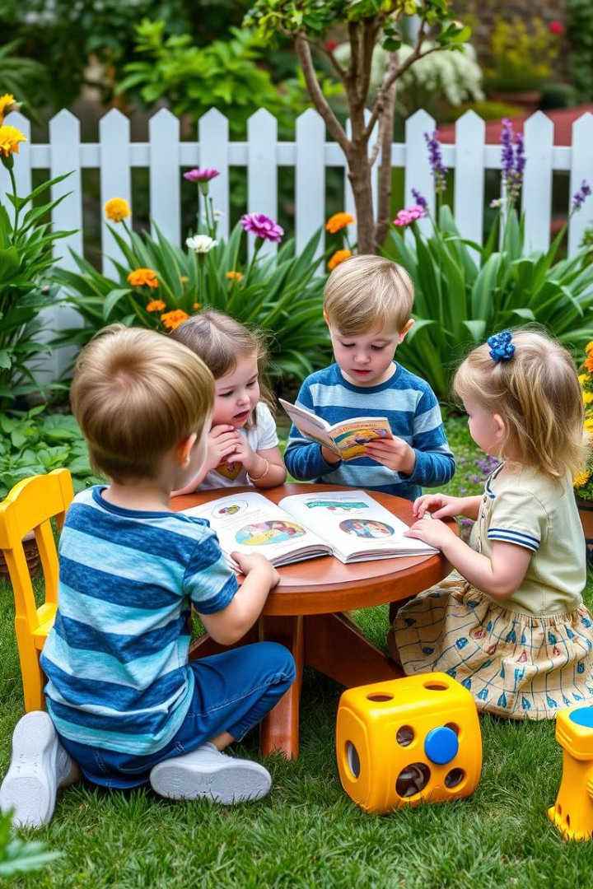
Виховання любові до рідної мови в дошкільному віці
Казки та легенди
Знайомство з народними казками розвиває інтерес до мови.
Пісні та вірші
Вивчення дитячого фольклору збагачує словниковий запас.
Ігри з мовою
Мовні ігри та загадки стимулюють інтерес до слова.
Спілкування рідною мовою
Постійна практика української мови в побуті.

Slide 5
Формування культури мовлення в закладах дошкільної освіти
Мовленнєве середовище
Інтерактивні методи
Індивідуальний підхід
Створення україномовного оточення з якісними зразками мовлення.
Використання рольових ігор, театралізацій для практики мовлення.
Врахування особливостей кожної дитини у мовленнєвому розвитку.

Slide 6
Вплив мовленнєвої культури на національну самосвідомість
Національна ідентичність
1
Усвідомлення приналежності до української нації.
Культурна спадщина
2
Розуміння цінності української культури.
Громадянська позиція
3
Формування активної життєвої позиції.
Патріотизм
4
Розвиток любові до Батьківщини.

Slide 7
Інтегрування національно-патріотичного виховання в мовленнєву діяльність
Література
Театр
Декламація
Творчість
Читання українських авторів та обговорення прочитаного.
Постановка вистав на теми української історії та культури.
Вивчення та виразне читання віршів про Україну.
Створення розповідей та малюнків про рідний край.

Slide 8
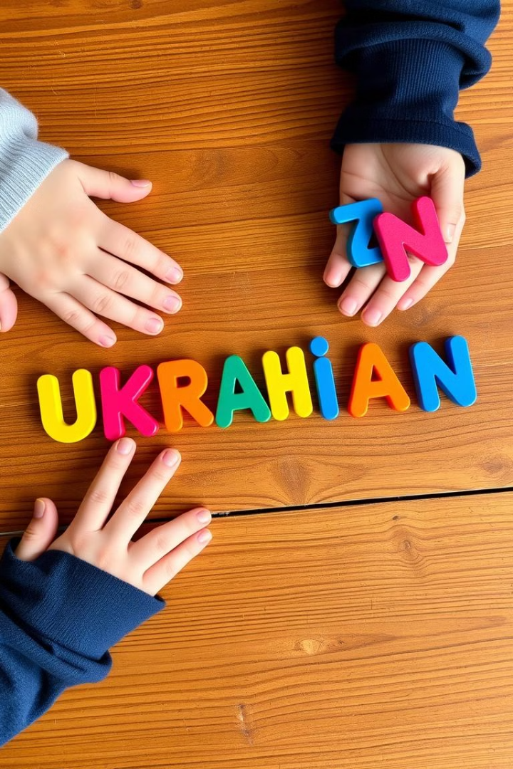
Практичні рекомендації щодо розвитку культури українського мовлення
Мовні ігри
Регулярно проводьте ігри на збагачення словникового запасу та правильну вимову.
Читання вголос
Щоденно читайте дітям українські книжки, обговорюйте прочитане.
Мовленнєвий етикет
Навчайте дітей правил ввічливого спілкування українською мовою.
Творчі завдання
Заохочуйте дітей складати власні історії та казки українською мовою.

